Slide 1


Slide 2


Slide 3


Slide 4


Slide 5
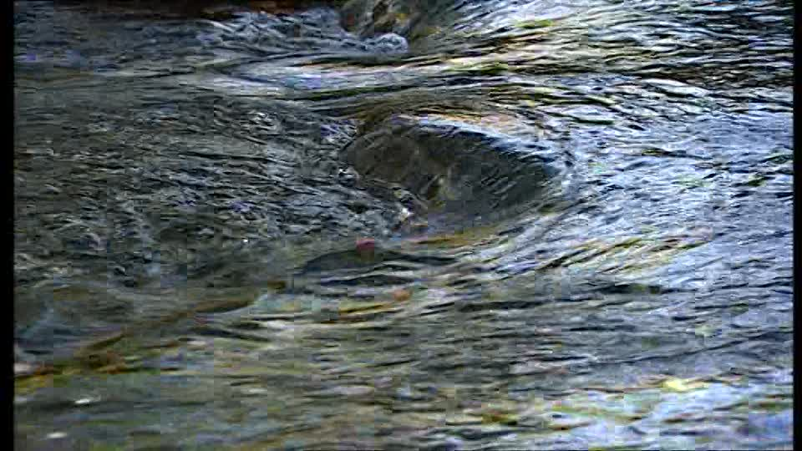
Relativisme

Slide 6
Relativisme
Nationalisme

Slide 7
Le patriotisme c’est l’amour des siens. Le nationalisme c’est la haine des autres
Romain Gary

Slide 8
Relativisme
Nationalisme
Vers le projet de Dieu

Slide 9
9 Après cela, je regardai et je vis une foule immense que personne ne pouvait compter. C’étaient des hommes de toute nation, de toute tribu, de tout peuple et de toute langue. Ils se tenaient debout devant le trône et devant l’Agneau, habillés de robes blanches, des feuilles de palmiers à la main, 10 et ils criaient d’une voix forte : « Le salut est à notre Dieu qui est assis sur le trône et à l’Agneau. »
Apocalypse 7.9–10.

Slide 10
9 [Dieu] nous a fait connaître le mystère de sa volonté, conformément au projet bienveillant qu’il avait formé en Christ 10 pour le mettre à exécution lorsque le moment serait vraiment venu, à 4 savoir de tout réunir sous l’autorité du Messie, aussi bien ce qui est dans le ciel que ce qui est sur la terre.
Éphésiens 1.9–10

Slide 11
14 En effet, il est notre paix, lui qui des deux groupes[b] n'en a fait qu'un et qui a renversé le mur qui les séparait, la haine. 15 Par sa mort, il a rendu sans effet la loi avec ses commandements et leurs règles, afin de créer en lui-même un seul homme nouveau à partir des deux, établissant ainsi la paix. 16 Il a voulu les réconcilier l'un et l'autre avec Dieu en les réunissant dans un seul corps au moyen de la croix, en détruisant par elle la haine. 17 Il est venu annoncer la paix à vous qui étiez loin et à ceux qui étaient près[c]. 18 A travers lui, en effet, nous avons les uns et les autres accès auprès du Père par le même Esprit.
19 Ainsi donc, vous n'êtes plus des étrangers ni des résidents temporaires; vous êtes au contraire concitoyens des saints, membres de la famille de Dieu. 20 Vous avez été édifiés sur le fondement des apôtres et prophètes, Jésus-Christ lui-même étant la pierre angulaire. 21 C’est en lui que tout l'édifice, bien coordonné, s'élève pour être un temple saint dans le Seigneur. 22 C’est en lui que vous aussi, vous êtes édifiés avec eux pour former une habitation de Dieu en Esprit.
Éphésiens 2: 14-22

Slide 12
Vous êtes tous fils de Dieu par la foi en Jésus-Christ ; 27 en effet, vous tous qui avez été baptisés en Christ, vous vous êtes revêtus de Christ. 28 Il n’y a plus ni Juif ni non-Juif, il n’y a plus ni esclave ni libre, il n’y a plus ni homme ni femme, car vous êtes tous un en Jésus-Christ.
Galates 3.26–28

Slide 13
Tout pouvoir m’a été donné dans le ciel et sur la terre. 19 Allez [donc], faites de toutes les nations des disciples, baptisez-les au nom du Père, du Fils et du Saint-Esprit 20 et enseignez-leur à mettre en pratique tout ce que je vous ai prescrit. Et moi, je suis avec vous tous les jours, jusqu’à la fin du monde.
Matthieu 28.18–20

Slide 14
Poussez des cris de joie en l’honneur de l’Eternel,
habitants de toute la terre!
2 Servez l’Eternel avec joie,
venez avec allégresse en sa présence!
3 Sachez que l’Eternel est Dieu!
C’est lui qui nous a faits, et nous lui appartenons:
nous sommes son peuple, le troupeau dont il est le berger.
4 Entrez dans ses portes avec reconnaissance,
dans ses parvis avec des chants de louange!
Célébrez-le, bénissez son nom,
5 car l’Eternel est bon: sa bonté dure éternellement,
et sa fidélité de génération en génération.
Psaume 100

